Slide 1
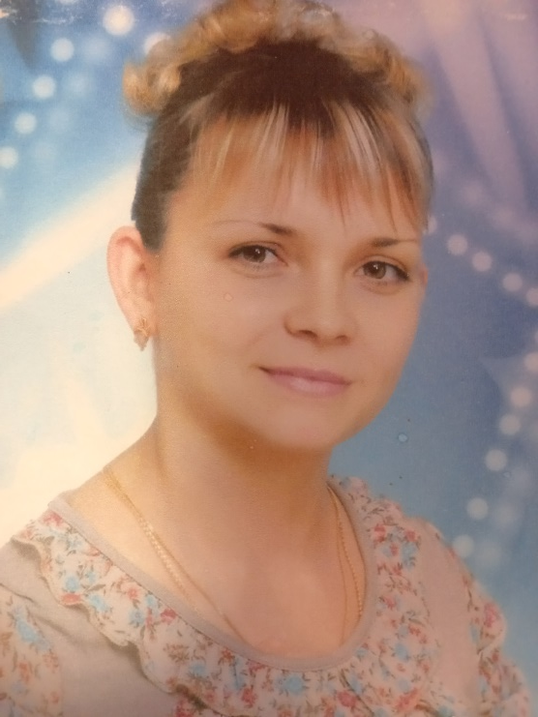
Государственное бюджетное общеобразовательное учреждение средняя общеобразовательная школа № 152 Красногвардейского района Санкт-Петербурга имени Героя Российской Федерации А.Т. Апакидзе
Конкурс педагогических достижений
по физической культуре и спорту Красногвардейского района
Санкт-Петербурга
в 2021-2022 учебном году
ПОДНОМИНАЦИЯ
«Лучший педагог школьного спортивного клуба»
Тема: "Современный педагог - личность и профессионал"
Автор: Забелина Наталья Юрьевна
педагог дополнительного образования ГБОУ № 152 Красногвардейского района

Slide 2
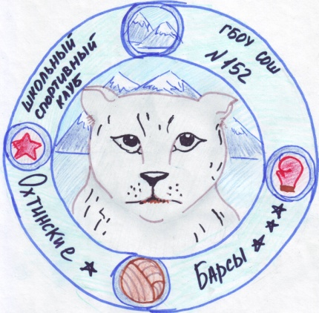
Школьный спортивный клуб «ОХТИНСКИЕ БАРСЫ»
Эмблема ШСК
«Быстрый барс бежит вперед, нас к победе он ведет!»
Девиз ШСК

Slide 3
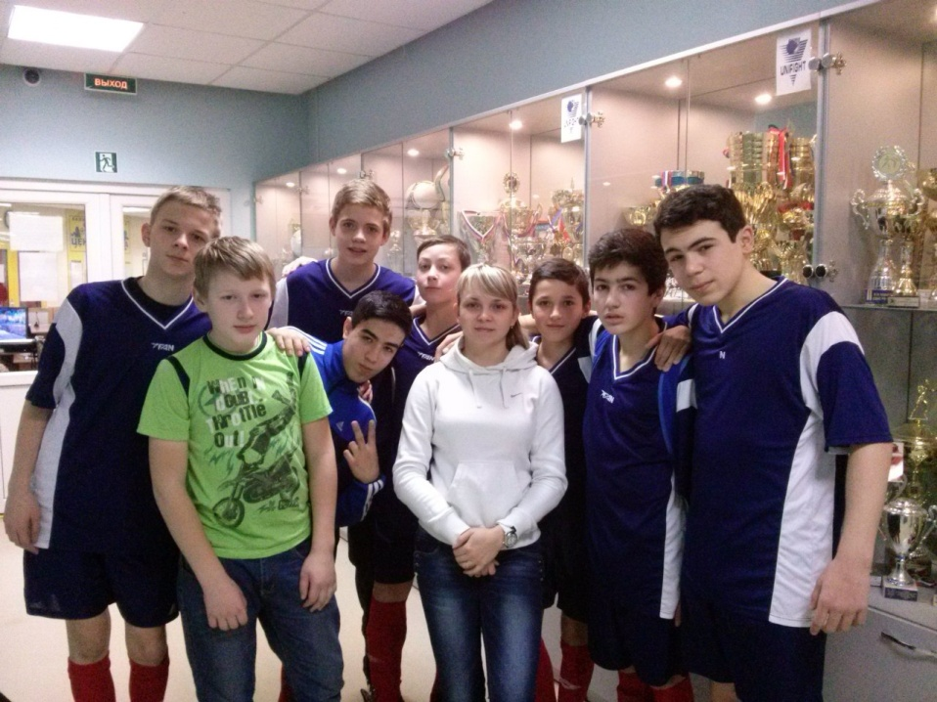
Президент ШСК со своими воспитанниками

Slide 4
Направления деятельности ШСК «Охтинские барсы»
Участие в соревнованиях и мероприятиях школьного, муниципального, районного, городского уровней
Проведение соревнований, праздников, акций
внутри ОУ
Секционная работа:
Фехтование
Волейбол.
Баскетбол.
Каратэ
Футбол
Настольный теннис
Школа альпинизма
Фитнес-аэробика
Самбо
Пропаганда видов спорта, подготовка обучающихся к сдаче норм ГТО
Формирование здорового образа жизни, профилактика вредных привычек
Взаимодействие со спортивными школами, другими ШСК района

Slide 5
Спортивные
кружки,
секции
Спортивные
акции разных уровней
спортивные соревнования, праздники и мероприятия школы
Формы
работы
ШСК «Охтинские барсы»
Работа
со спортивным
активом
Организация учащихся к сдаче норм ГТО
Взаимодействие со спортивными школами, ШСК района
Работа с родителями

Slide 6
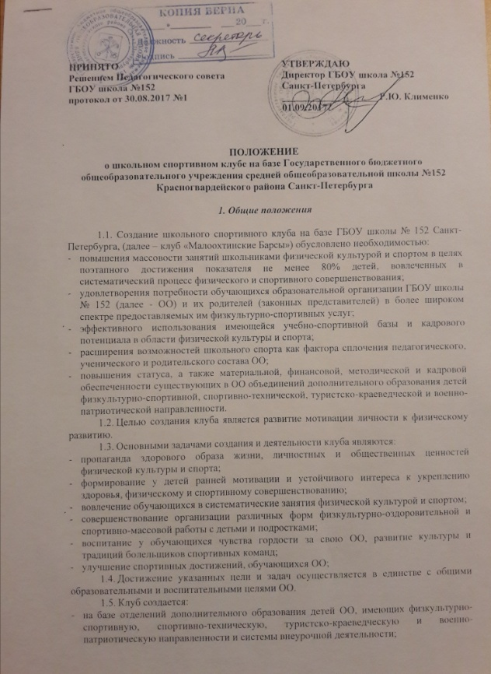
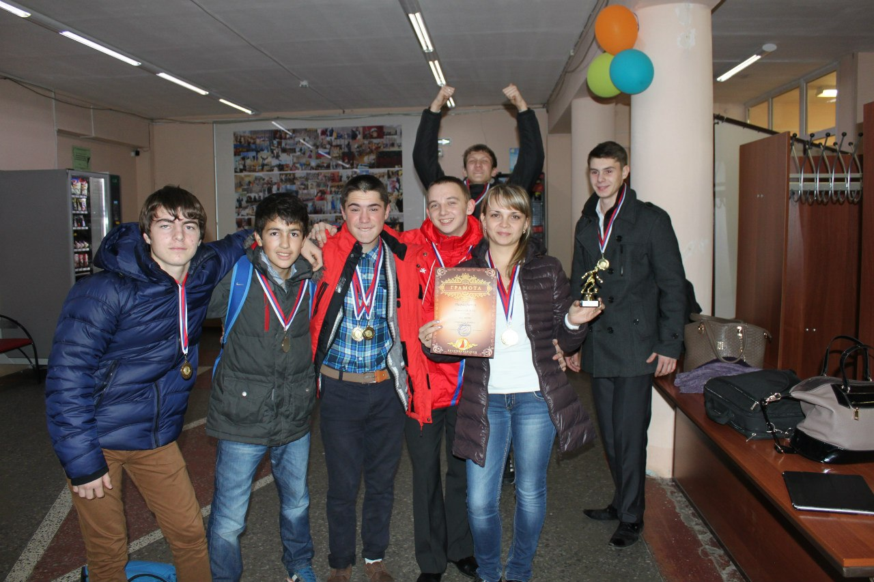
Цель работы: Чтобы быть хорошим преподавателем,
нужно любить то, что преподаешь, и любить
тех, кому преподаешь.

Slide 7
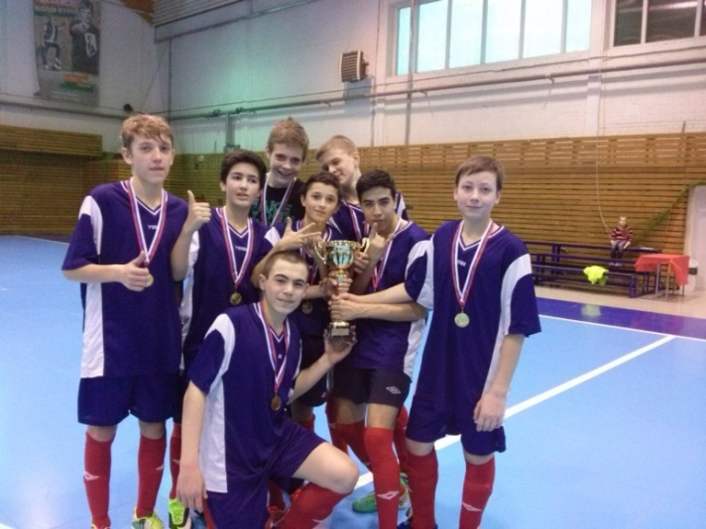
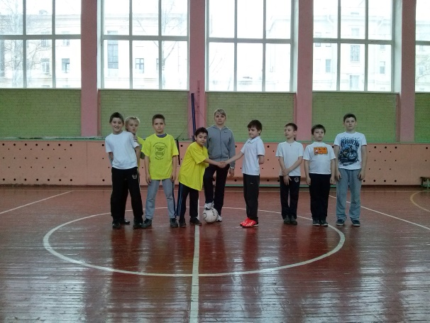
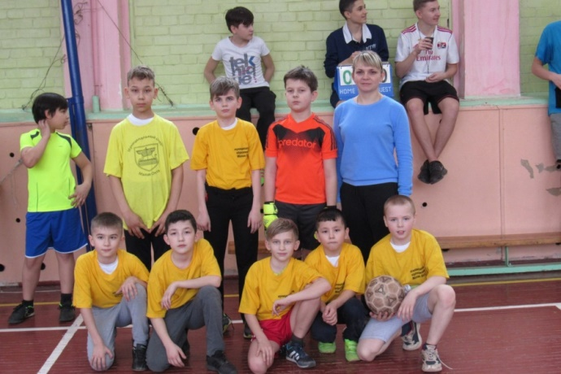
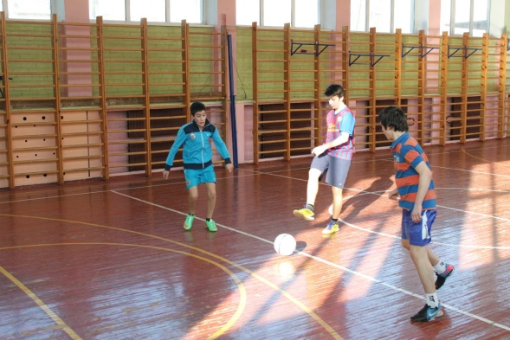
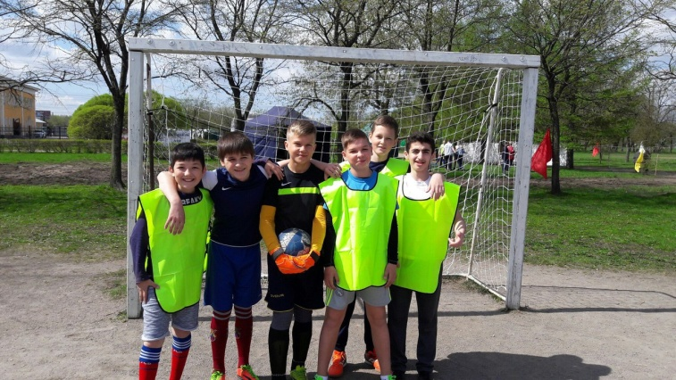
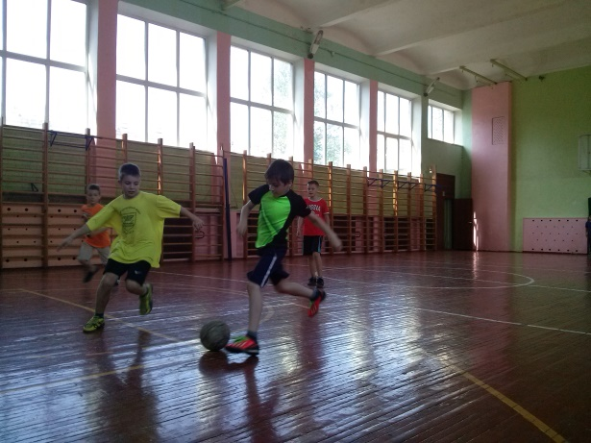
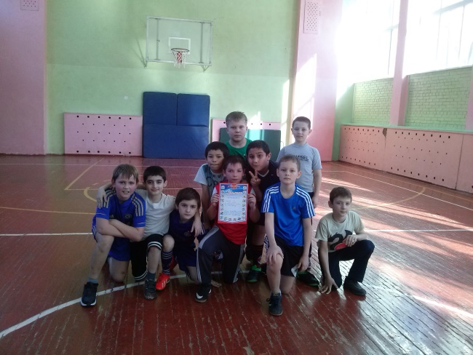
Секция «Футбол»

Slide 8
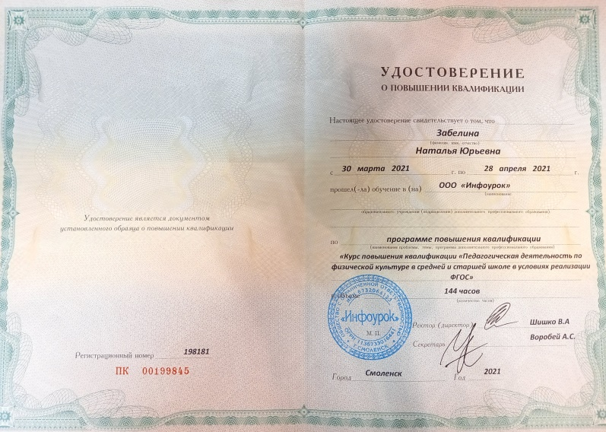
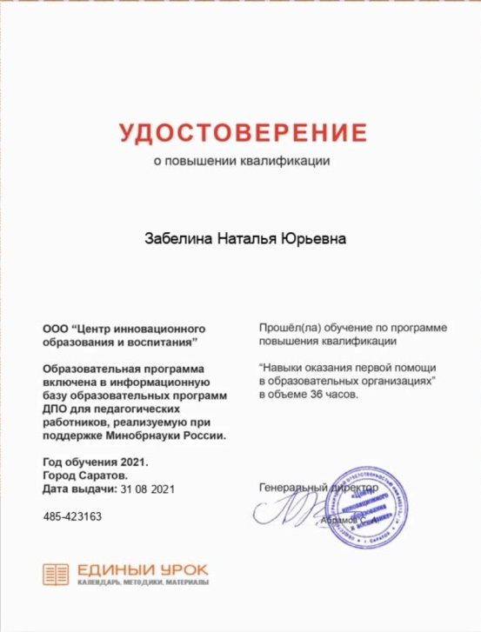
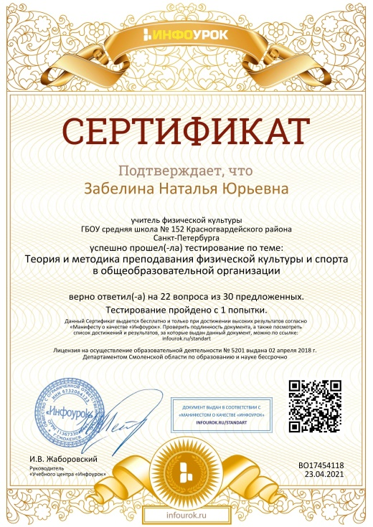
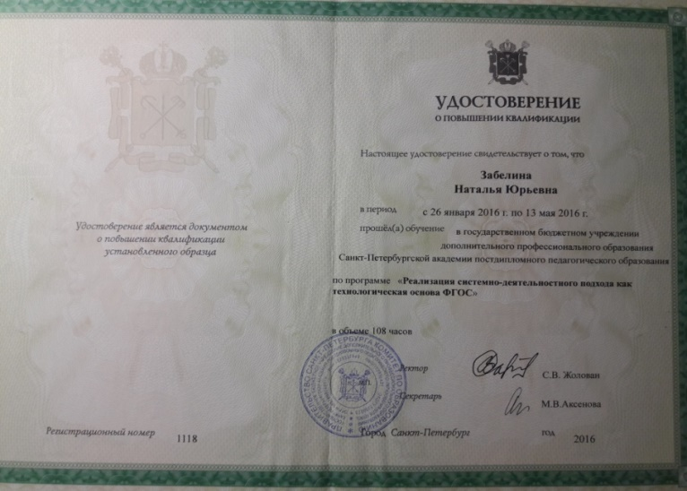
Самообразование и повышение квалификации

Slide 9
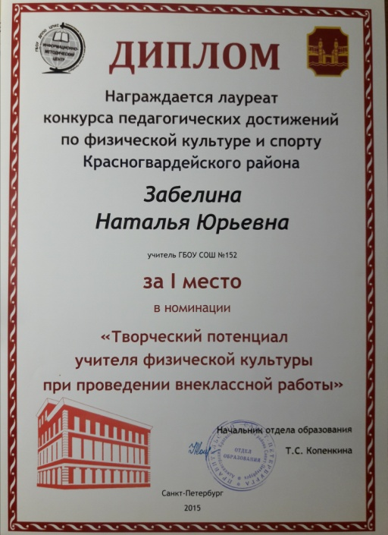
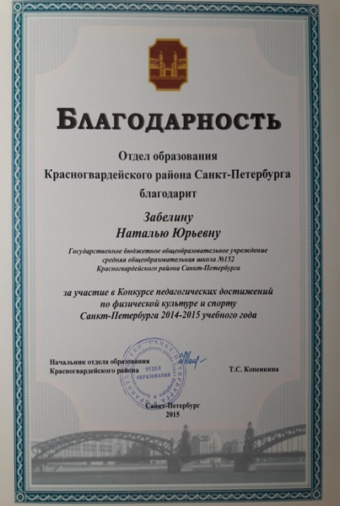
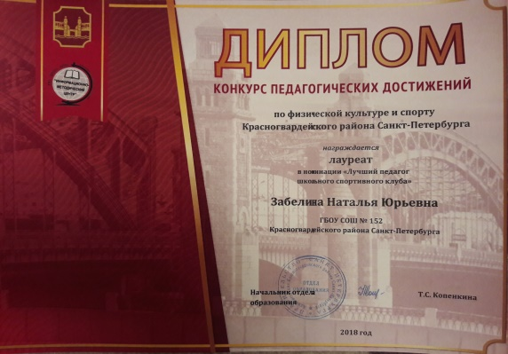
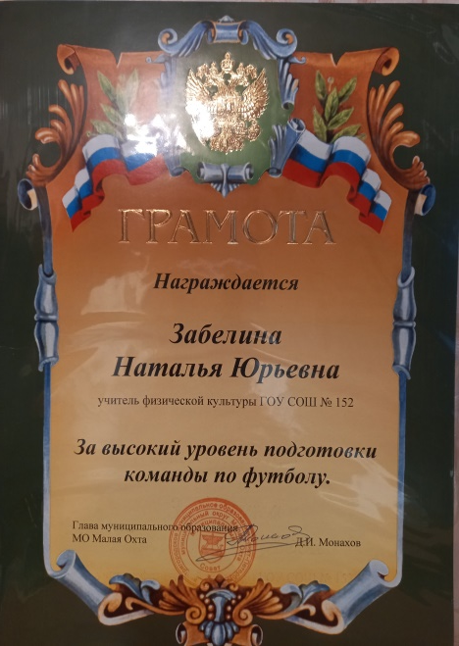
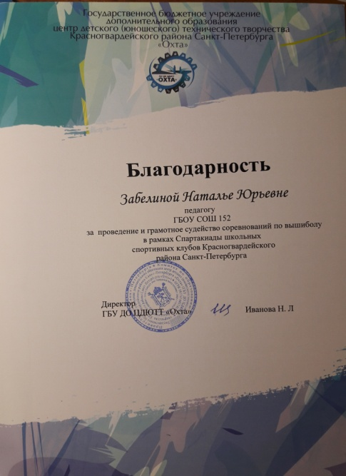
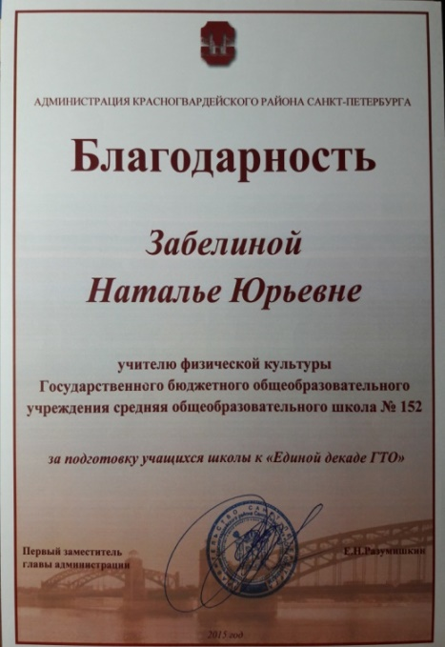
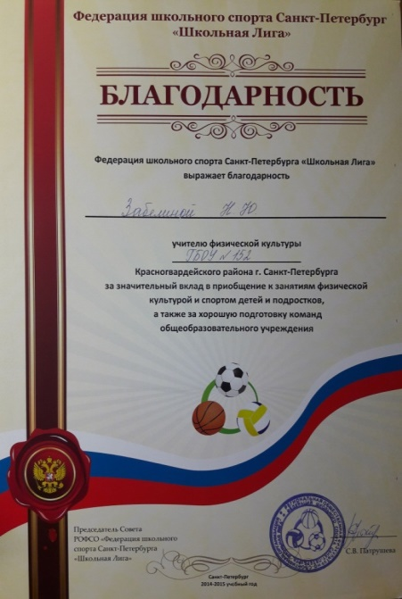
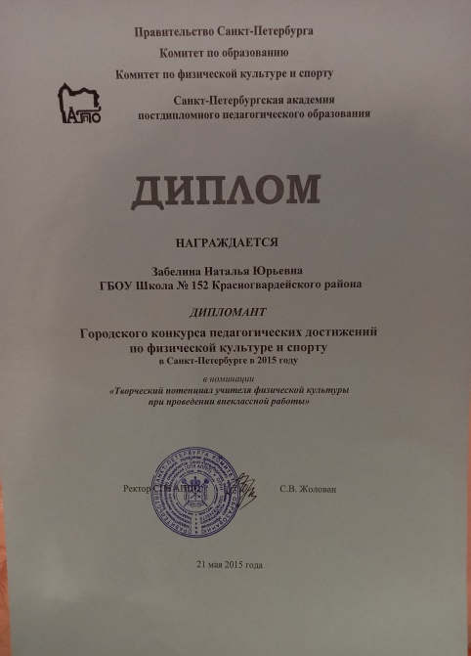
Личные достижения

Slide 10
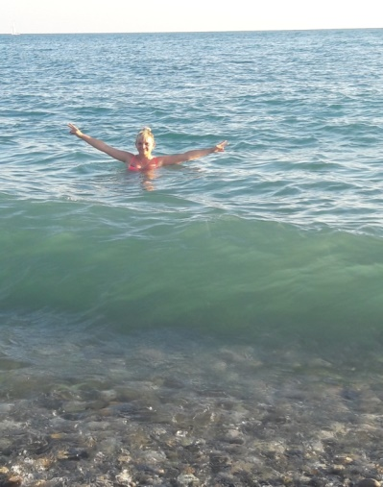
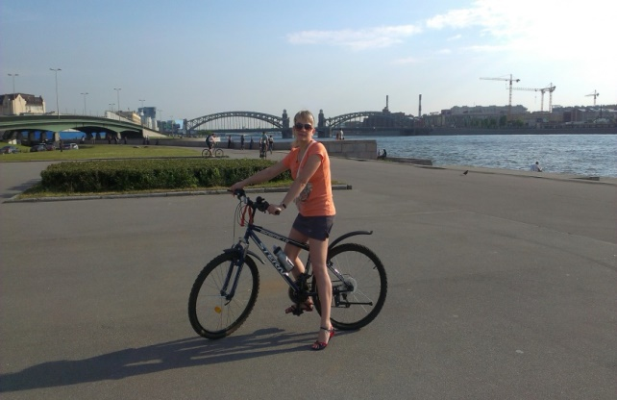
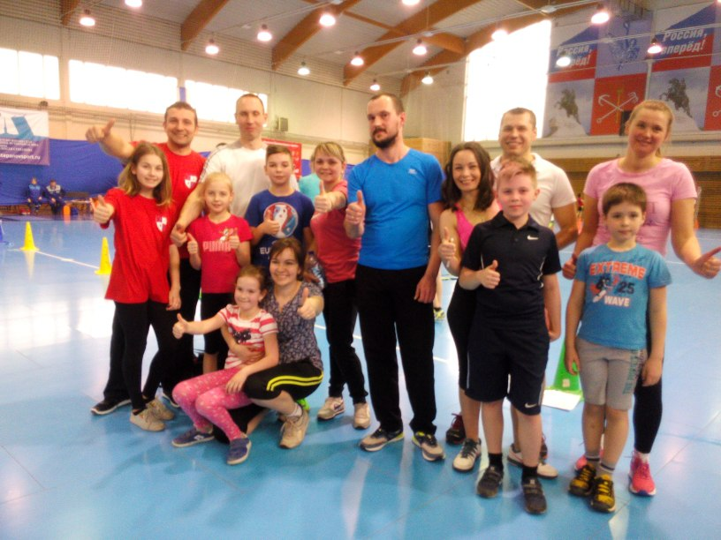
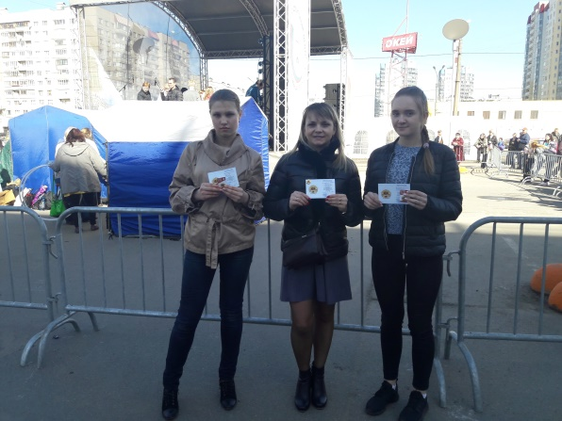
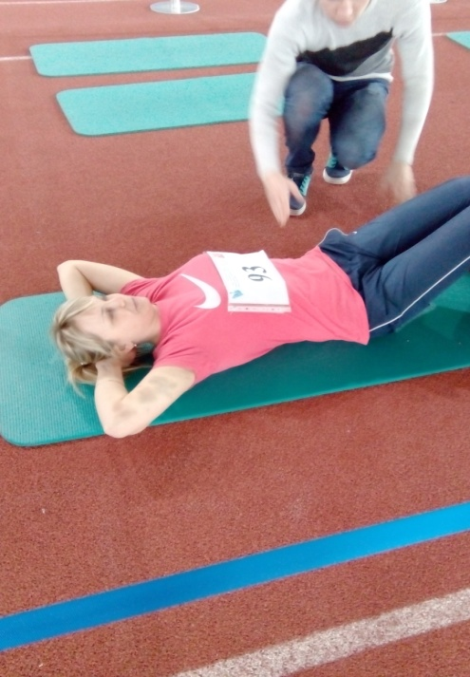
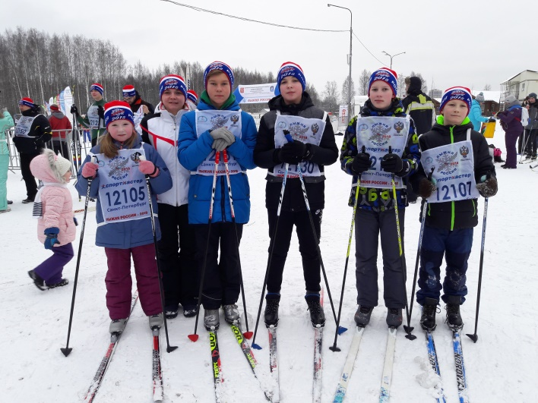
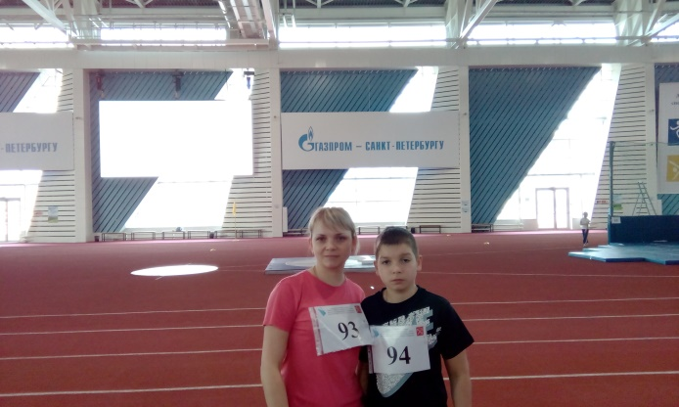
Мы за Здоровый Образ Жизни!

Slide 11
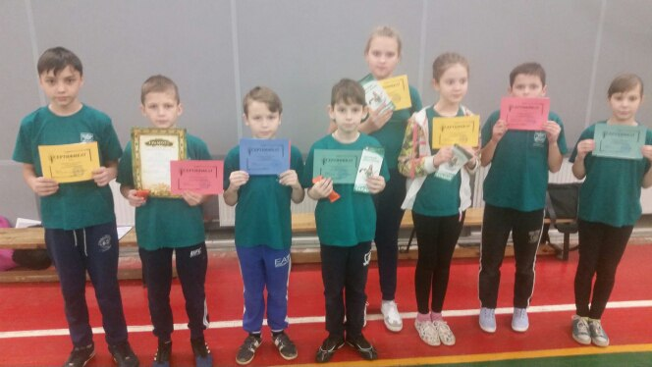
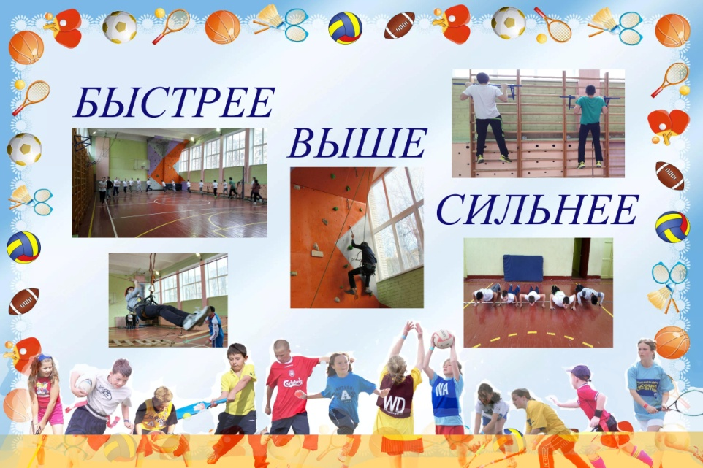
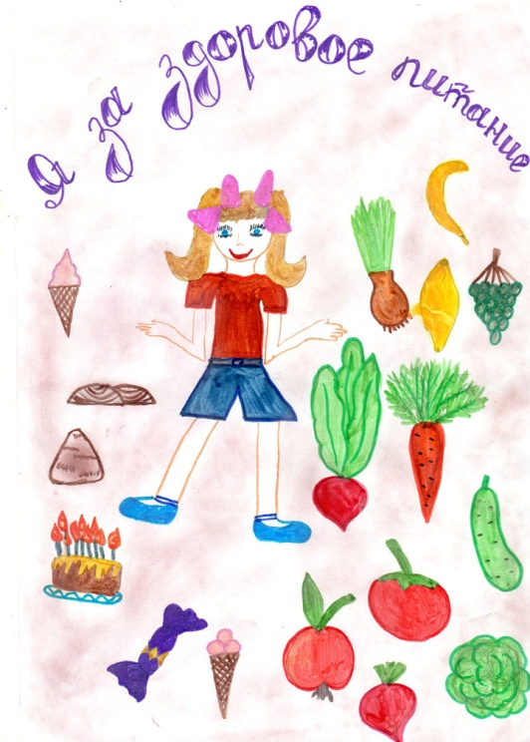
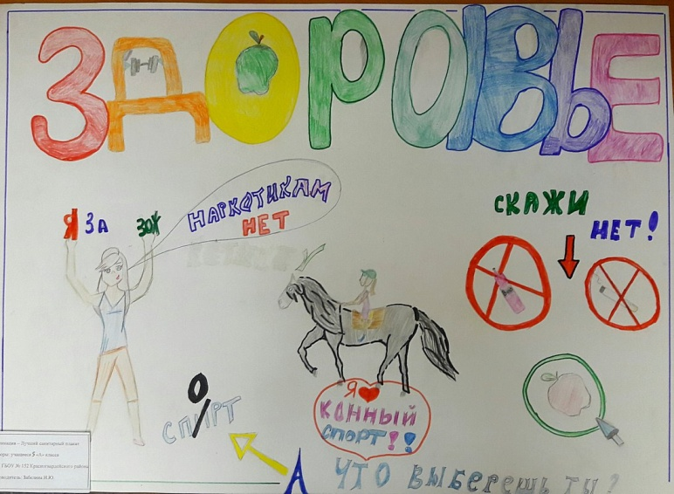
Участие ШСК «Охтинские барсы» в акциях по Здоровому Образу Жизни
2 место в районном Квесте «Я выбираю ЗОЖ»
1 место в номинации «Компьютерный коллаж»
Диплом 2 степени в номинации «Санитарный плакат»

Slide 12
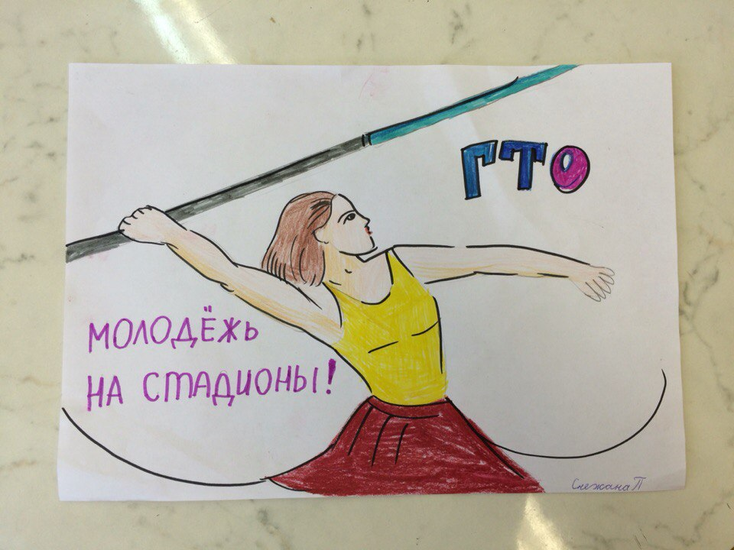
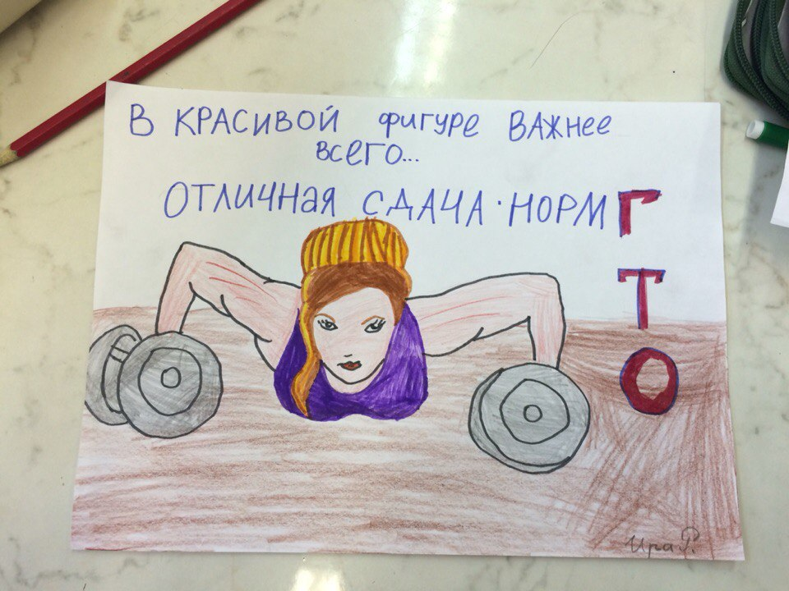
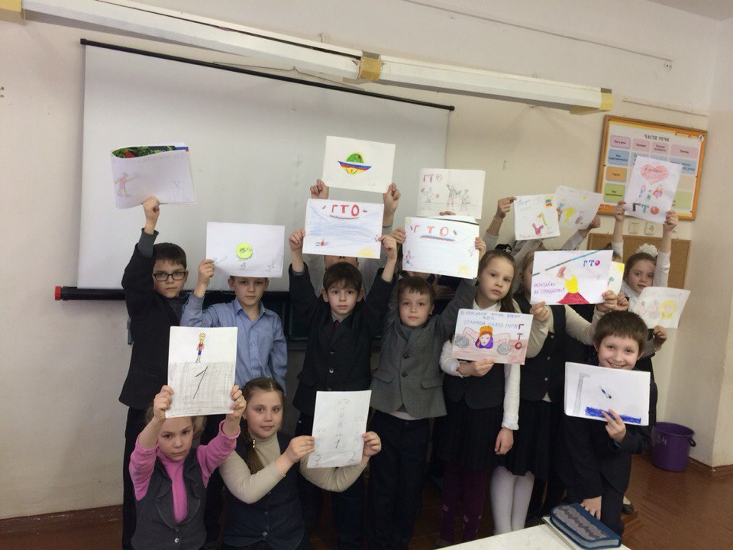
Популяризация норм ГТО
Конкурс рисунков

Slide 13
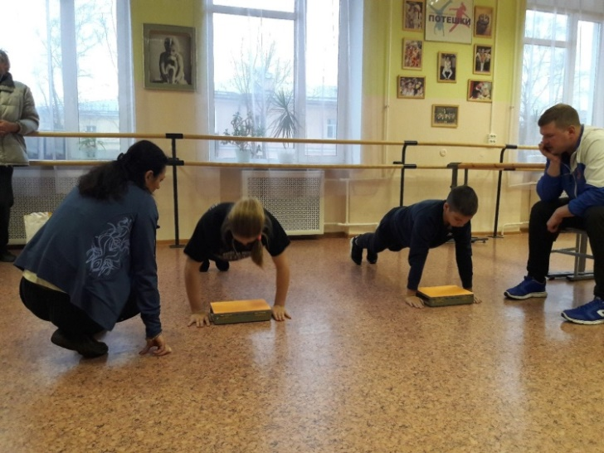
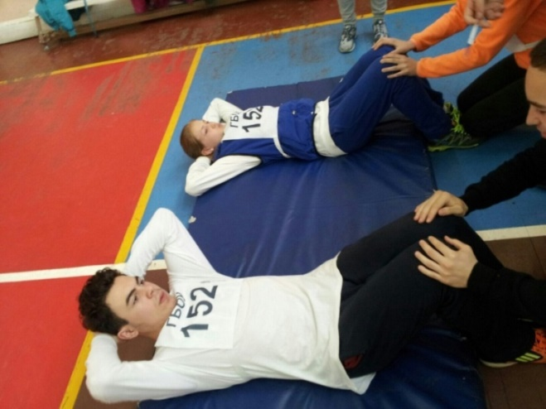
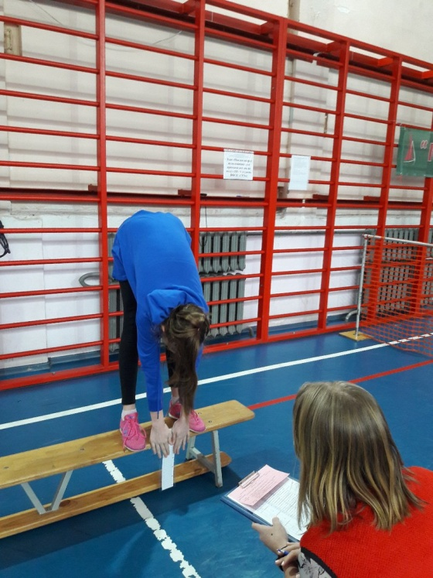
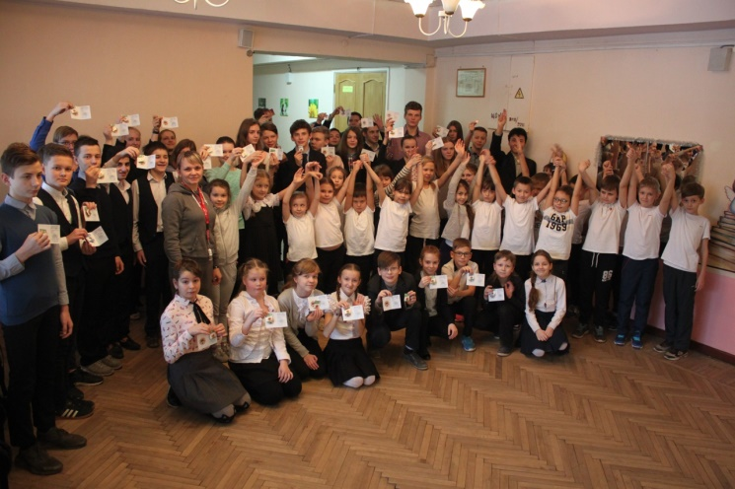
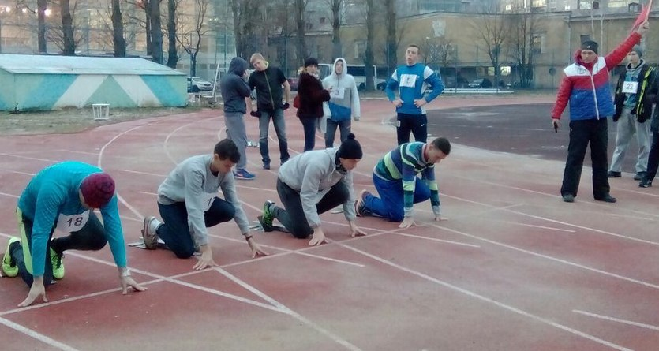
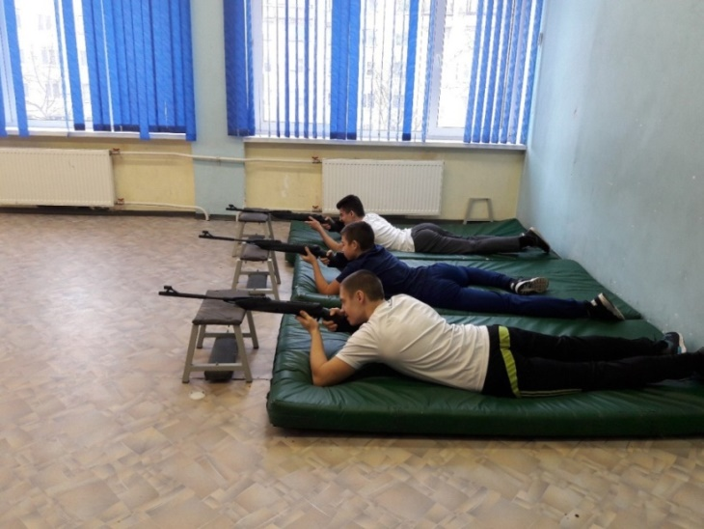
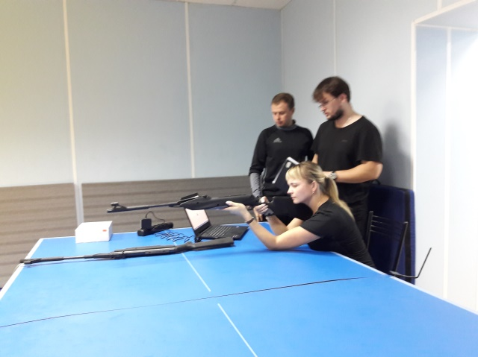
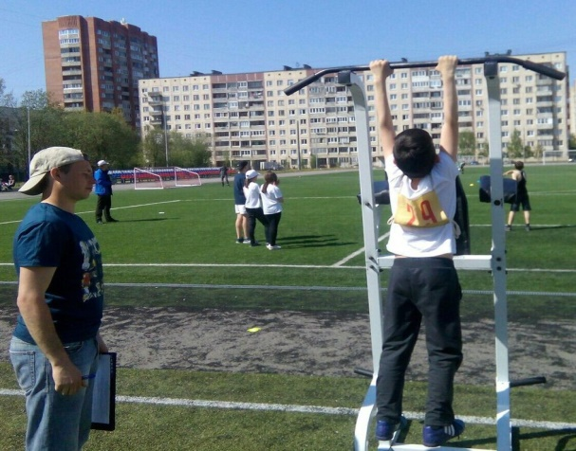
Сдача норм ГТО

Slide 14
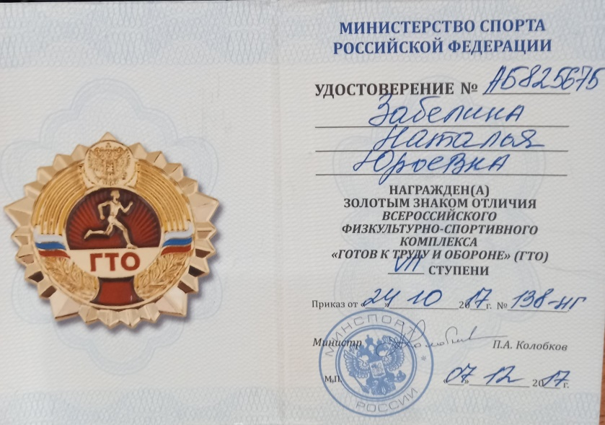
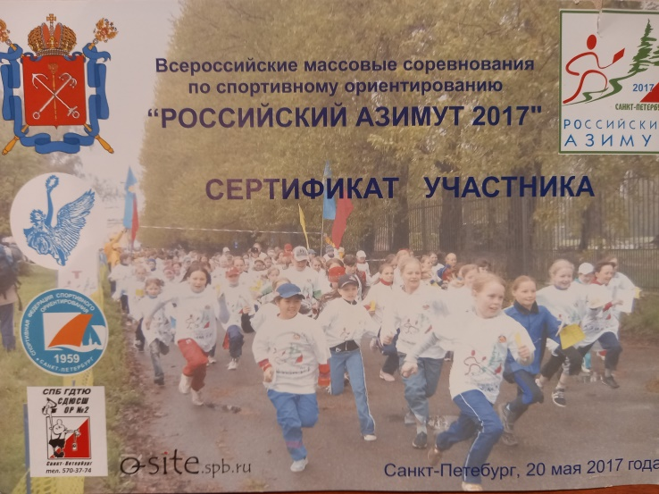
Гражданская ответственность и социальная активность

Slide 15
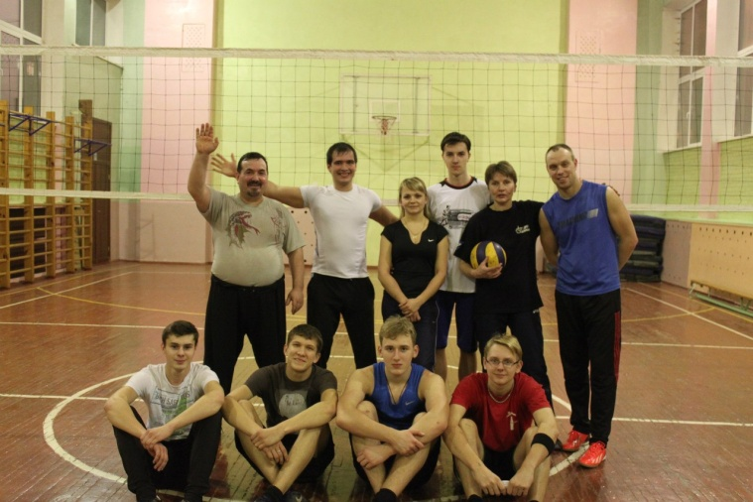
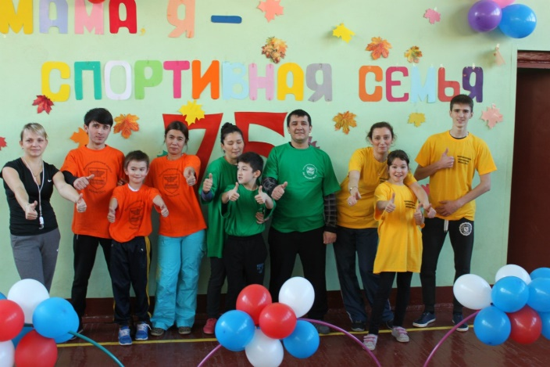
Совместная работа педагогов и родителей – членов ШСК «Охтинские барсы»

Slide 16
Будущее нашей страны и общества напрямую зависит от педагога…

